Slide 1







E-PAPIEROSY
ZAGROŻENIE
DLA ZDROWIA PUBLICZNEGO
Wojewódzka Stacja Sanitarno-Epidemiologiczna w Katowicach
Oddział Promocji Zdrowia i Komunikacji Społecznej

Slide 2
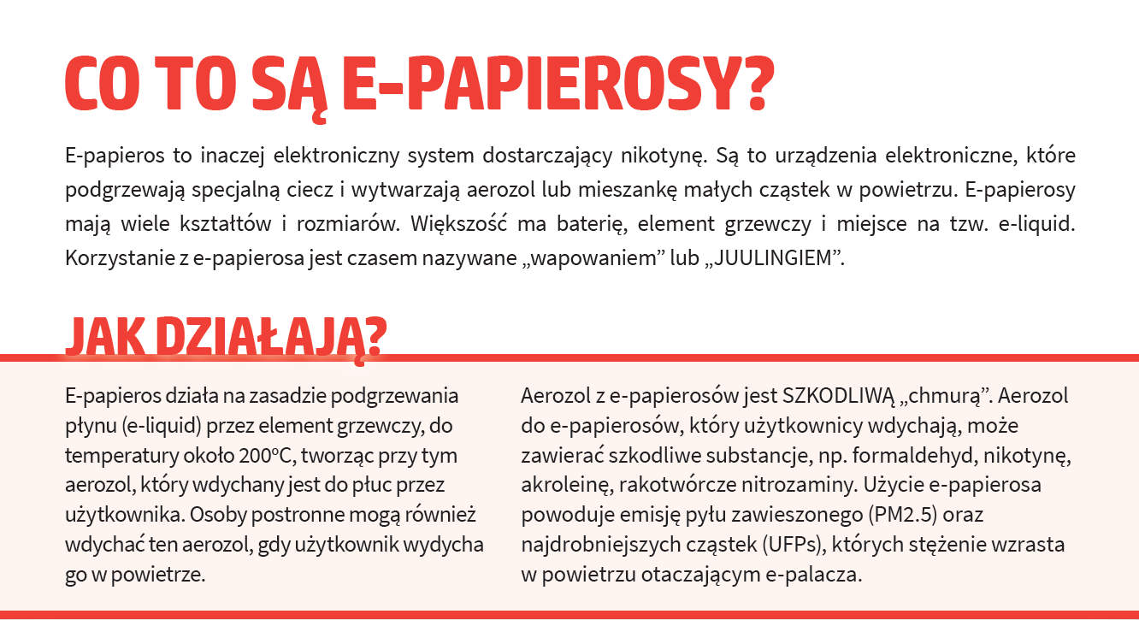

Slide 3
CO ZNAJDUJE SIĘ W AEROZOLU
Z E-PAPIEROSA…?
AEROZOL Z E-PAPIEROSÓW JEST SZKODLIWĄ „PARĄ WODNĄ”
Aerozol do e-papierosów, który użytkownicy wdychają, może zawierać szkodliwe substancje, w tym:
• acetaldehyd,
• formaldehyd,
• akroleinę,
• propanal,
• nikotynę,
• aceton,
• o-metyl-benzaldehyd,
• karcinogenne nitrozaminy.
Szkodliwość e-papierosów zależy nie tylko od temperatury, do której podgrzewany jest e-liquid, ale też od jego rodzaju (smaku)
E-PAPIEROSY RÓWNIE NEGATYWNIE WPŁYWAJĄ NA ZDROWIE, CO PAPIEROSY TRADYCYJNE!

Slide 4
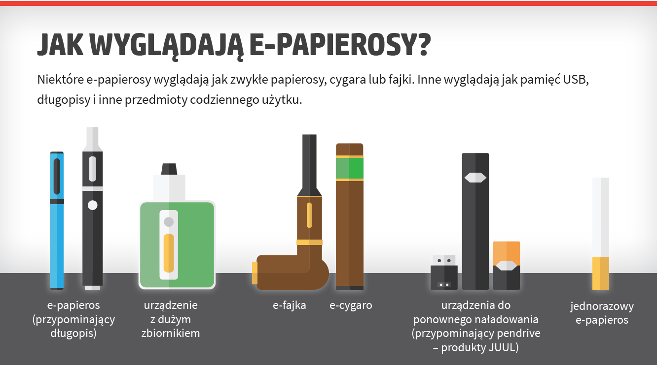

Slide 5
Co to jest JUUL?
JUUL to forma e-papierosa – urządzenie do vapingu o systemie zamkniętym, które nie jest przeznaczone do napełniania. Inteligentny mechanizm podgrzewający w urządzeniach JUUL wytwarza aerozol. Został zaprojektowany tak, aby ograniczać spalanie.
Akumulator urządzenia JUUL ładuje się przez stację dokującą USB.
WSZYSTKIE E-PAPIEROSY JUUL MAJĄ WYSOKĄ ZAWARTOŚĆ NIKOTYNY.
Według producenta pojedyncza kapsułka JUUL zawiera tyle samo nikotyny, co paczka
20 zwykłych papierosów. Produkt jest dostępny tylko w wysokich stężeniach nikotyny,
co może powodować szybki rozwój uzależnienia.
JUUL używa płynnych wkładów nikotynowych zwanych „podami”, które są dostępne w różnych atrakcyjnych smakach.

Slide 6
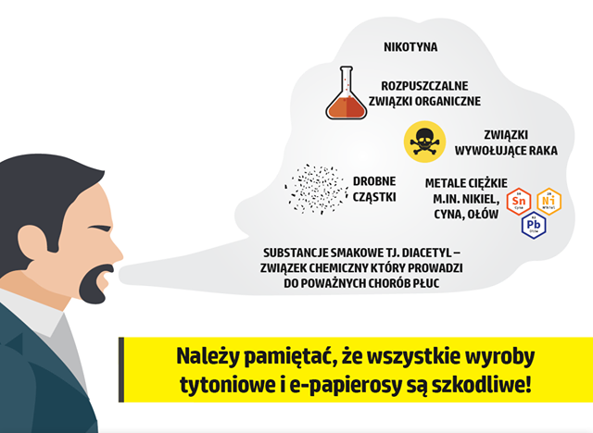
E – papierosy z możliwością regulacji mocy, w których roztwór nikotyny może być podgrzewany do wyższej temperatury, dają więcej rakotwórczych związków!
W SKŁAD
E-LIQUIDU WCHODZĄ:
glikol propylenowy i/lub gliceryna, woda lub etanol, nikotyna (od 0 do 20 mg/ml) oraz dodatki smakowo-zapachowe. Obecnie istnieje ponad
8 000 różnych rodzajów
e-liquidu o owocowych bądź słodkich smakach (m.in.: czekolada, popcorn, guma balonowa, wanilia), które mają na celu zachęcić do sięgnięcia po
e-papierosa.
A jakie z tego wynikają
KONSEKWENCJE ZDROWOTNE?

Slide 7
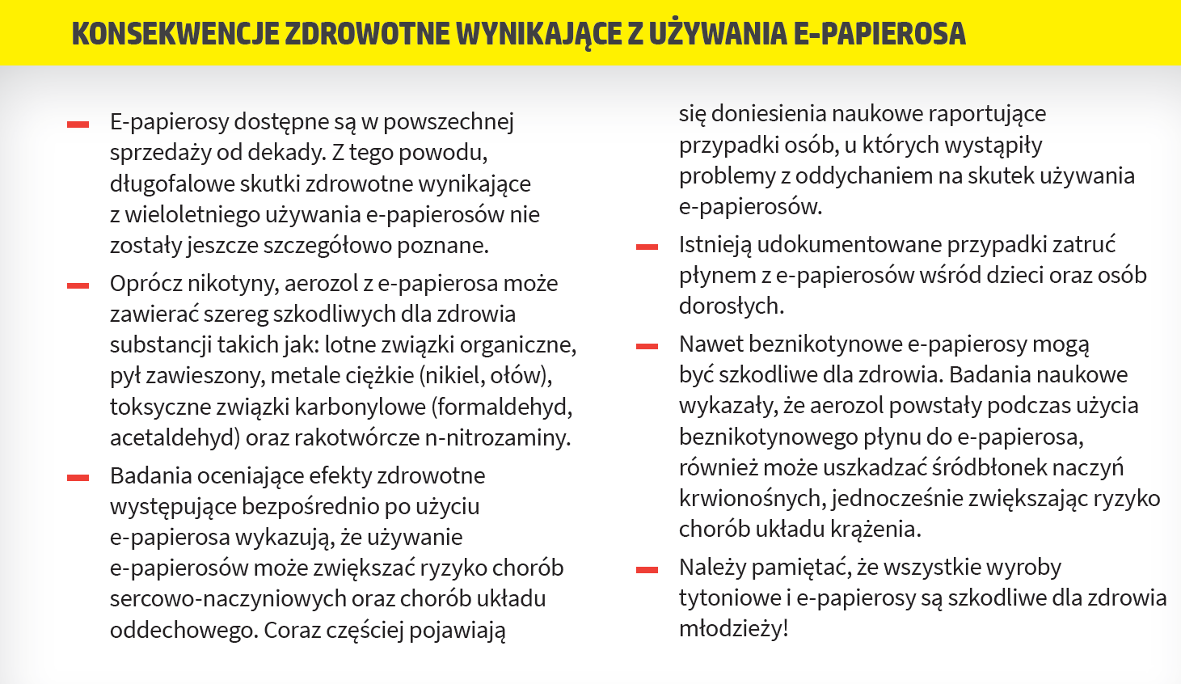

Slide 8
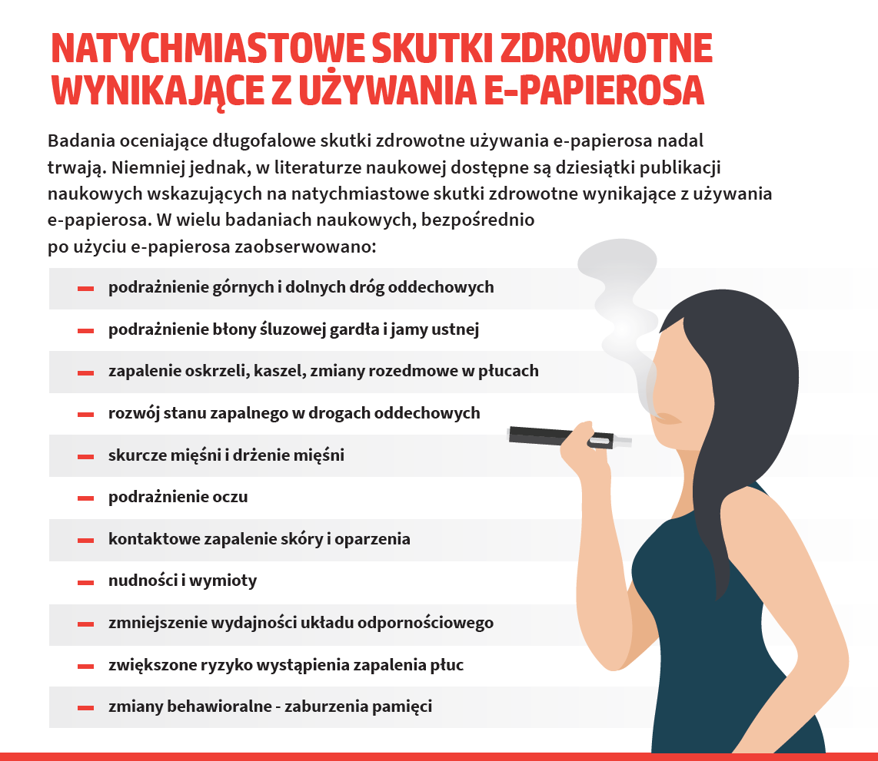
E-papierosy można palić bez przerwy, co powoduje, że można wciągać duże ilości NIKOTYNY w krótkim okresie czasu
MOŻE TO DOPROWADZIĆ DO PRZEDAWKOWANIA!

Slide 9
www.gov.pl/wsse-katowice
PREZENTACJĘ OPRACOWANO NA PODSTAWIE MATERIAŁÓW OTRZYMANYCH Z GIS

